Slide 1

Bài 17: Lễ Hội cồng chiêng tây nguyên
(TIẾT 3)

Slide 2
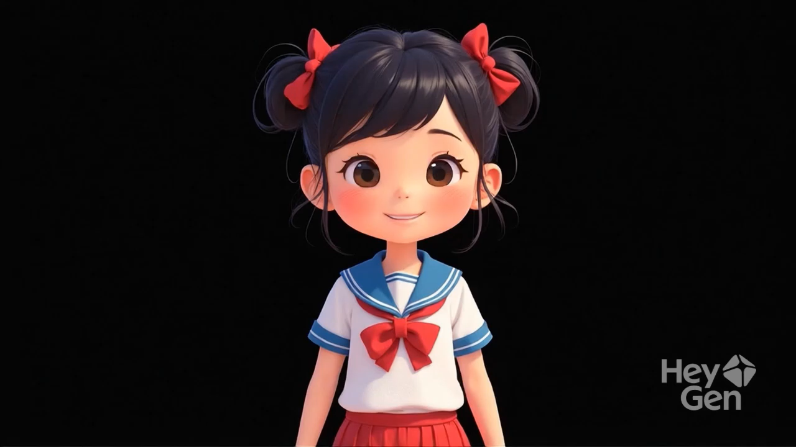

Slide 3
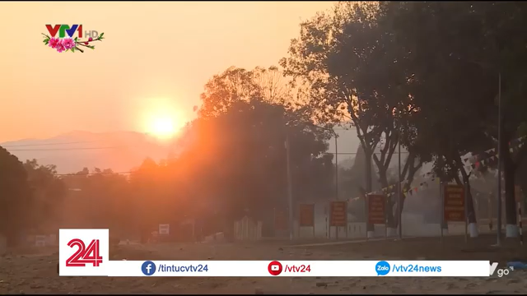
LỄ HỘI CỒNG CHIÊNG TÂY NGUYÊN

Slide 4
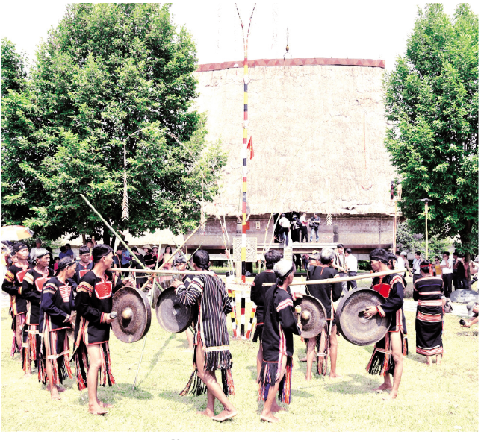
Đây là lễ hội gì? Lễ hội này của dân tộc nào?
3. LỄ HỘI CỒNG CHIÊNG TÂY NGUYÊN

Slide 5
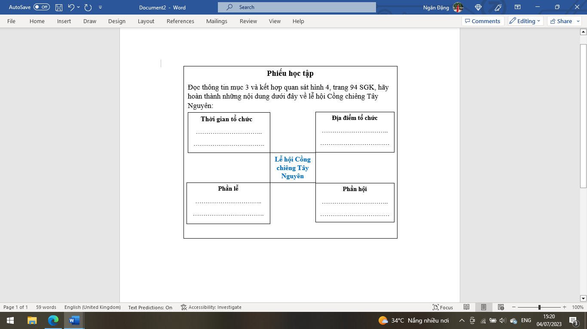


Slide 6
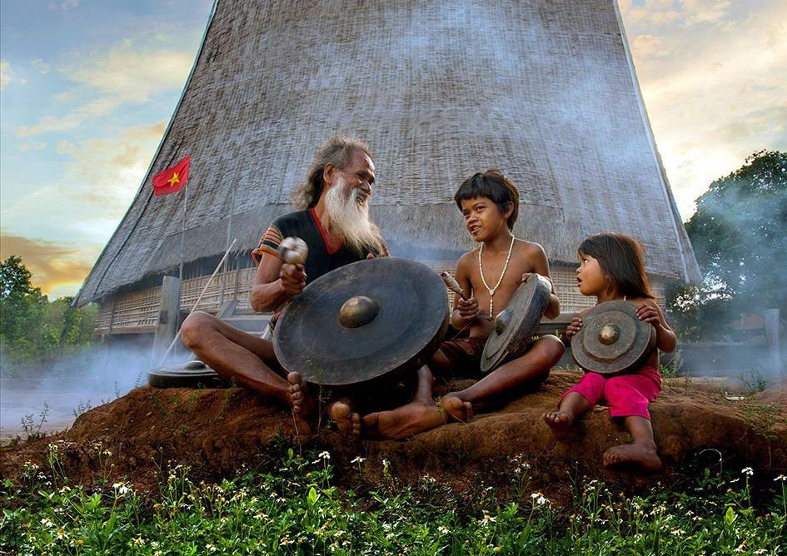
Thời gian tổ chức: Từ tháng 3 đến tháng 12 (dương lịch) hằng năm.
Địa điểm tổ chức: Luân phiên ở năm tỉnh thuộc khu vực Tây Nguyên.

Slide 7
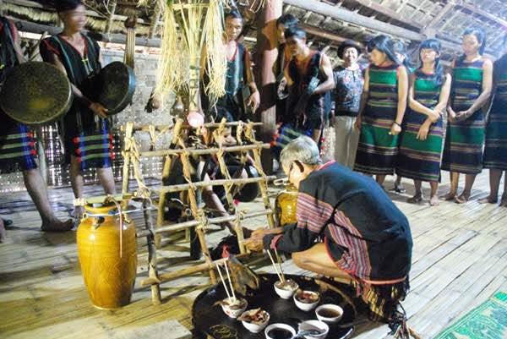
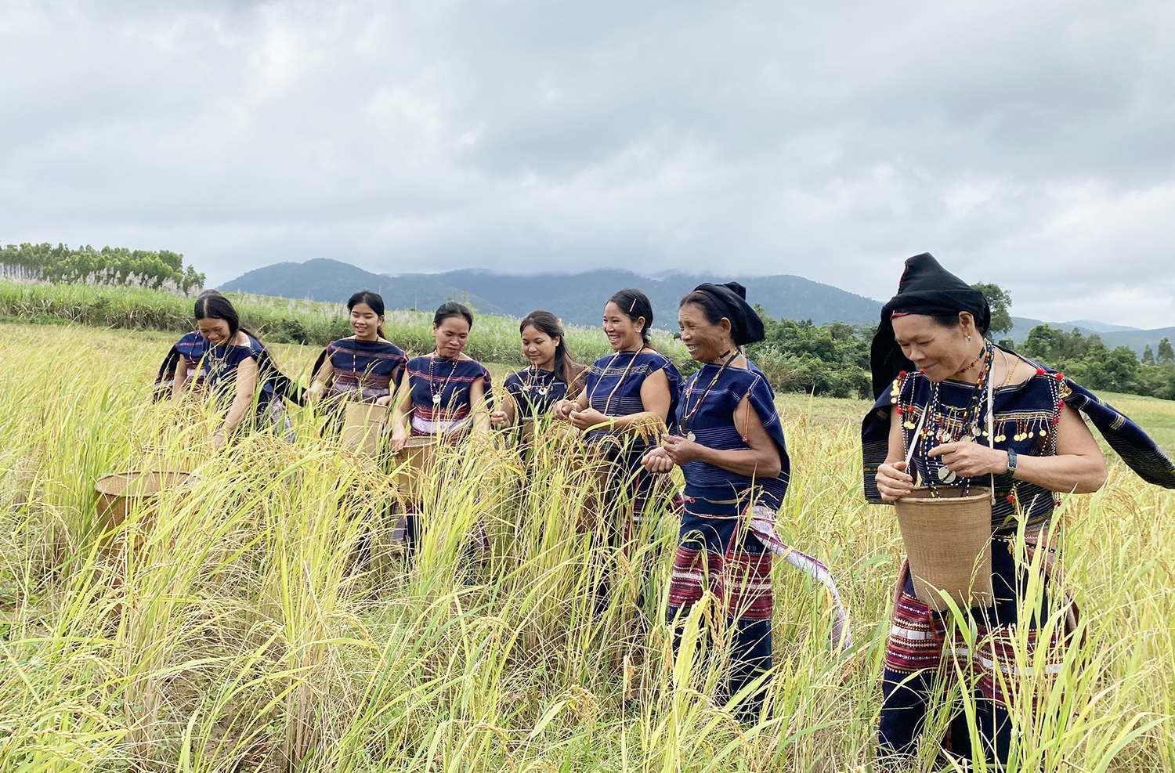
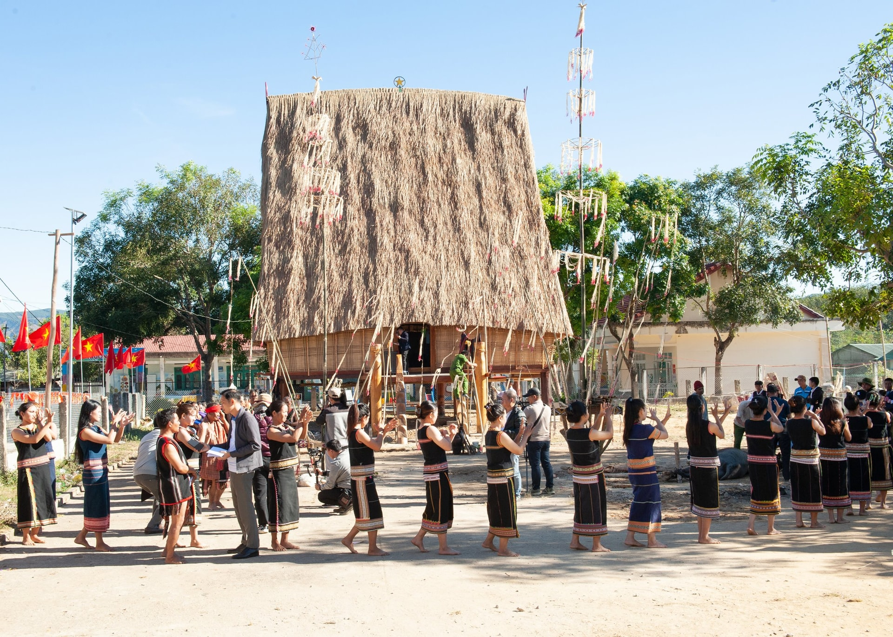
Phần lễ
Nghe lịch sử và một số phong tục văn hóa của người Tây Nguyên.
Hoạt động tái hiện các nghi lễ truyền thống
Lễ cúng Cơn mưa đầu mùa
Lễ Mừng lúa mới
Lễ Mừng nhà rông mới

Slide 8
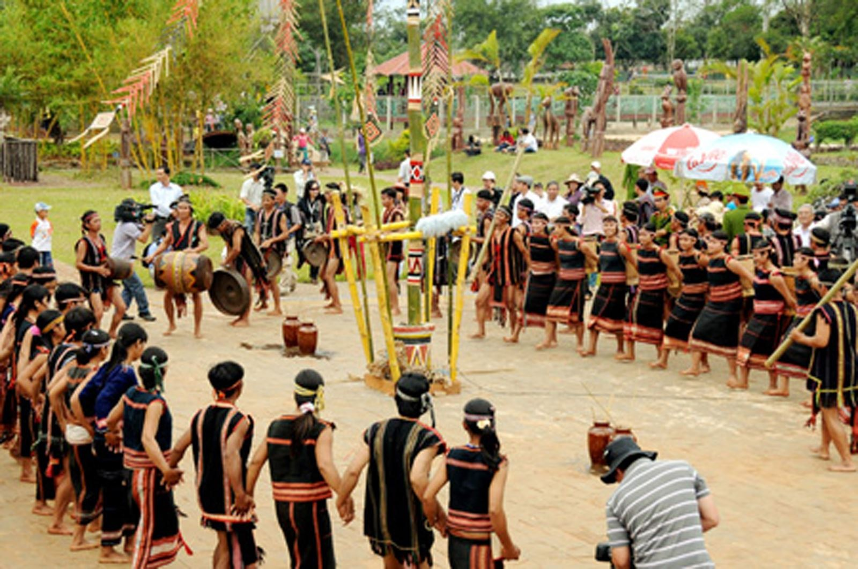
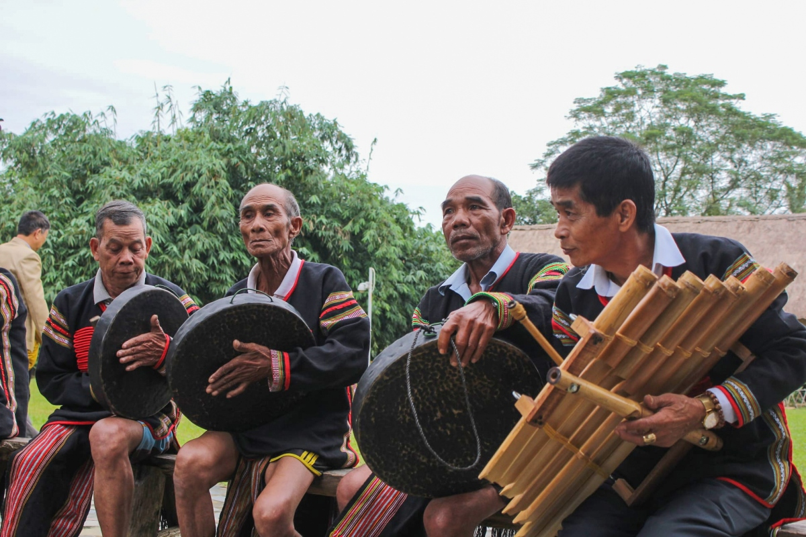
Phần hội
Các hoạt động đặc sắc như hát dân ca, diễn xướng sử thi Tây Nguyên.

Slide 9
Trò chơi “ Mảnh ghép lịch sử”
*Nhiệm vụ 1: Kể tên một số dân tộc là chủ nhân của Không gian văn hóa Cồng chiêng Tây Nguyên.
*Nhiệm vụ 2: Lễ hội Cồng chiêng Tây Nguyên được tổ chức vào thời gian nào?
*Nhiệm vụ 3: Lễ hội Cồng chiêng Tây Nguyên được tổ chức ở đâu?
*Nhiệm vụ 4: Lễ hội Cồng chiêng Tây Nguyên có những hoạt động chính nào?

Slide 10
“Em là biên tập viên nhí”
- Sưu tầm tranh, ảnh về lễ hội Cồng chiêng Tây Nguyên để giới thiệu những giá trị đặc sắc của lễ hội này. - Chia sẻ với các bạn trong lớp những thông điệp muốn nhắn nhủ đến mọi người trong bức tranh (ảnh) mà em đã sưu tầm được.

Slide 11
